Slide 1
SQL

Slide 2
Consulta de datos
  Consultas: uno o más bloques de recuperación.
  Bloque de recuperación:
  SELECT [ALL / DISTINCT] atributos
  FROM nombretabla1, [nombretabla2,…,nombretablaN]
  [WHERE condiciones-lógicas] ORDER BY expre_colum [DEC/ASC] [,expre_colum [DESC/ASC]]…] ;
  SELECT: (elegir) especifica todos los atributos que se quieren recuperar.
  FROM: (de) lista de relaciones de donde se escogerán los atributos en la cláusula SELECT.
  WHERE: (donde) es opcional, incluye las condiciones que deben cumplir los atributos de las relaciones.

Slide 3
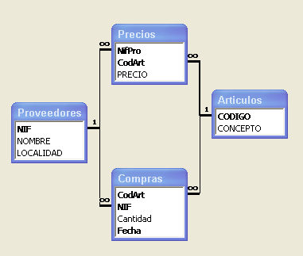
Consulta de datos
  Los ejemplos que exponemos a continuación se basan en la siguiente base de datos:

Slide 4
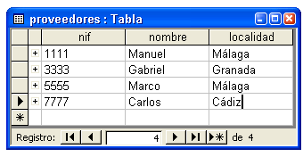
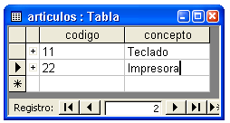
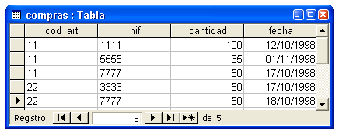
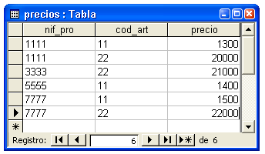
Consulta de datos

Slide 5
Consultas sobre una sola relación
Selección de atributos
  Ejemplo: Obtener los nombres de los proveedores y su localidad:
  SELECT nombre, localidad
  FROM Proveedores;
  Ejercicios:
  . Obtener el código de los artículos y su precio.
  Obtener el código y el concepto de todos los artículos.
  Obtener el nif del proveedor y la fecha de todas las compras.

Slide 6
Consultas sobre una sola relación
Selección de todos los atributos : se especifica con el asterisco (*)
  Ejemplo: Obtener los datos de todos los proveedores
    SELECT *
    FROM Proveedores;
  Ejercicios:
  Obtener todos los datos de los artículos.
  Obtener todos los datos de las compras

Slide 7
Consultas sobre una sola relación
Recuperación mediante condiciones: la condición que acompaña al WHERE puede contener:
  Los operadores de equivalencia: < , > , = , <> , >= , <=
  Los operadores lógicos: AND, OR y NOT
  Operadores aritmeticos: +, -, *, /
  Ejemplo: Obtener los nombres de los proveedores de Málaga.
  SELECT Nombre
    FROM Proveedores
  WHERE Localidad = “Málaga”;

Slide 8
Ejemplo de SELECT
Ejemplo1:
SELECT NOMBRE_ALUMNO [AS] “Nombre alumno”, (NOTA1+NOTA2+NOTA3)/3 “Nota Media” FROM NOTAS_ALUMNOS;
Donde “Nombre alumno” y “Nota media” son alias.

Slide 9
Ejemplo de SELECT
Ejemplo2
SELECT col1*col2, col1-col2, FROM tabla1 WHERE col1+col2 = 34;
Ejemplo3
SELECT NOMBRE_ALUMNO FROM NOTAS_ALUMNOS WHERE NOTA1=7 AND (NOTA1+NOTA2+NOTA3)/3 >6;

Slide 10
Consultas sobre una sola relación
  Ejercicios:
  Obtener el concepto del artículo cuyo código es el 22
  Obtener la cantidad de artículos de código 22 que compró el proveedor cuyo nif es 7777.
  Obtener el precio del artículo 22 según cada proveedor.
  Obtener el nif de los proveedores que suministran el artículo 11 con un precio superior a 1300.
  Obtener el nif, el código y la cantidad de artículos que se compraron a cada proveedor con fecha posterior al 17/10/98.

Slide 11
Consultas sobre una sola relación
Predicados para condiciones de comparación
  BETWEEN :permite comparar el valor de la expresión situada a la izquierda con los valores comprendidos en el intervalo definido por las expresiones de la derecha y la izquierda de la palabra clave.
  Ejemplo: Obtener el nif de los proveedores de a los que se les haya comprado el código de artículo 11 en cantidades entre 50 y 100 (ambas incluidas):
  SELECT nif
  FROM Compras
  WHERE cod_art = “11” and cantidad BETWEEN 50 and 100;

Slide 12
Consultas sobre una sola relación
  Ejercicios:
  Seleccionar para cada proveedor, el código de los artículos que suministra a un precio
  comprendido entre 1400 y 21000 (ambos incluidos)
  Obtener los nif de los proveedores a los que se le compró entre el 12 y el 17 de octubre de 1998, ambos incluidos

Slide 13
Consultas sobre una sola relación
  IN: Permite comparar el valor de una expresión situada a su izquierda con una lista de valores encerrados entre paréntesis situados a la derecha de dicha palabra.
  Ejemplo: Obtener los nombres de los proveedores cuya localidad sea Málaga, Huelva o Cádiz:
  SELECT Nombre
  FROM Proveedores
  WHERE localidad IN (“Málaga”,”Huelva”,”Cádiz”);

Slide 14
Consultas sobre una sola relación
  LIKE: permite realizar una comparación de semejanza entre un atributo y una cadena patrón utilizando caracteres comodín.
  FORMATO:
      WHERE columna LIKE ‘CARACTERES_ESECIALES’
En una sentencia WHERE se pueden usar varias clausulas LIKE anidadas por operadores AND/OR.
WHERE col1 LIKE ‘car-esp’ and/or col2 LIKE ‘car_esp’.

Slide 15
Ejemplos de uso de LIKE
LIKE ‘Director’ ……. muestra la cadena Director
LIKE ‘M%’ : cualquier cadena que empiece por ‘M’
LIKE ‘%X%’ cualquier cadena que contenga una ‘X’
LIKE ‘_M’ cadena de 2 carácter terminada en ‘M’
LIKE ‘M__’ cadena de 2 caracteres que empiece por ‘M’
LIKE ‘_R%’ cadena cuyo segundo carácter sea una ‘R’

Slide 16
EJEMPLO DE LA CLAUSULA LIKE
SELECT APELLIDO FROM EMPLE WHERE APELLIDO LIKE ‘J%’;
SELECT APELLIDO FROM EMPLE WHERE APELLIDO LIKE ‘_R%’;
SELECT APELLIDO FROM EMPLE WHERE APELLIDO LIKE ‘A%O%’;
SELECT APELLIDO FROM EMPLE WHERE APELLIDO LIKE ‘%D%’;

Slide 17
NULL y NOT NULL
SELECT APELLIDO FROM EMPLE WHERE COMISION IS NULL;
SELECT APELLIDO FROM EMPLE WHERE COMISION IS NOT NULL;

Slide 18
COMPROBACIONES CON CONJUNTOS DE VALORES
Se utilizan los operadores IN y BETWEEN.
Operador IN
<expresión> [NOT] IN (lista de valores)

Slide 19
Ejemplos de la cláusula IN
Select Apellido From Emple Where Dept_no IN (1, 10);
Select Apellido From Emple Where Dept_no NOT IN (1, 10);
Select Apellido From Emple Where Oficio IN (‘vendedor’, ‘analista’, ‘empleado’);
Select Apellido From Emple Where Oficio NOT IN (‘vendedor’, ‘analista’, ‘empleado’);

Slide 20
OPERADOR BETWEEN
<expresión> [NOT] BETWEEN valor_inicial AND valor_final
Ejemplo:
SELECT Apellido, Salario FROM Emple WHERE Salario NOT BETWEEN 1500 and 2000;

Slide 21
SUBCONSULTAS
Formato:
SELECT …
FROM …
WHERE columna operador_comparativo
(SELECT ….
FROM ………
WHERE ……);

Slide 22
EJEMPLOS DE SUBCONSULTAS
SELECT APELLIDO
FROM EMPLE WHERE OFICIO = (SELECT OFICIO FROM EMPLE WHERE APELLIDO = ‘GIL’);

Slide 23
CONDICIONES DE BÚSQUEDAS EN SUBCONSULTAS
Test de comparación en subcon-sultas (>, <, <>, <=, >=, =)
Ejemplo:
Select apellido
From Emple
Where oficio = (Select oficio from Emple Where apellido = ‘Gil’);

Slide 24
CONDICIONES DE BÚSQUEDAS EN SUBCONSULTAS
Test de pertenencia a un conjunto devuelto por una subconsulta (IN)
Ejemplo:
Select apellido
From Emple
Where oficio IN (Select oficio From Emple Where Dept_no = 20);

Slide 25
CONDICIONES DE BÚSQUEDAS EN SUBCONSULTAS
Test de existencia (Exist, Not Exist)
Examina si una subconsulta produce alguna fila de resultado. El test es TRUE, si devuelve filas.

Slide 26
Ejemplos
Listar los departamentos que tengan empleados.
Select dnombre, dept_no
From Depart
Where Exist (Select * From Emple Where emple.dept_no = depart.dept_no);

Slide 27
Test de comparación cuantificada (ANY y ALL)
Se usan en en conjunción con los operadores de comparación.
ANY compara el valor de una expresión con cada uno del conjunto de valores producido por una subconsulta. Si alguna comparación da TRUE, la consulta es TRUE, sino es FALSE.

Slide 28
Test de comparación cuantificada (ANY y ALL)
Se usan en en conjunción con los operadores de comparación.
ALL compara el valor de una expresión con cada uno del conjunto de valores producido por una subconsulta. Si todas las compara- ciones dan TRUE, la consulta es TRUE, sino es FALSE.

Slide 29
Test de comparación cuantificada (ANY y ALL)
Ejemplo1:
Select *
From Emple
Where salario = ANY (Select salario From
Emple Where Dept_no = 30);

Slide 30
Test de comparación cuantificada (ANY y ALL)
Ejemplo2:
Select *
From Emple
Where salario < ALL (Select salario From Emple Where Dept_no = 30);

Slide 31
SUBCONSULTAS CORRELACIONADAS
Una subconsulta correlacionada es aquella que hace referencia a una columna o varias de la consulta más externa.
Ejemplo: Deseamos obtener los datos de los empleados cuyo salario sea el máximo salario de su departamento:
Select *
From Emple E
Where salario = (Select MAX (salario) From Emple Where dept_no = E.dept_no);

Slide 32
Combinación de Tablas
Sintaxis general:
SELECT columnas de las tablas citadas en la clausula ‘from’
FROM tabla1, tabla2,…
WHERE tabla1.columna=tabla2.columna;

Slide 33
Ejemplo de combinación de tablas
SELECT apellido, oficio, emp_no, dnombre, loc
FROM Emple, Depart
WHERE Emple.dept_no = Depart.dept_no

